Slide 1
Sosyal Medya Analizi
Introduction Data Science
Muhammed Gülcü

Slide 2
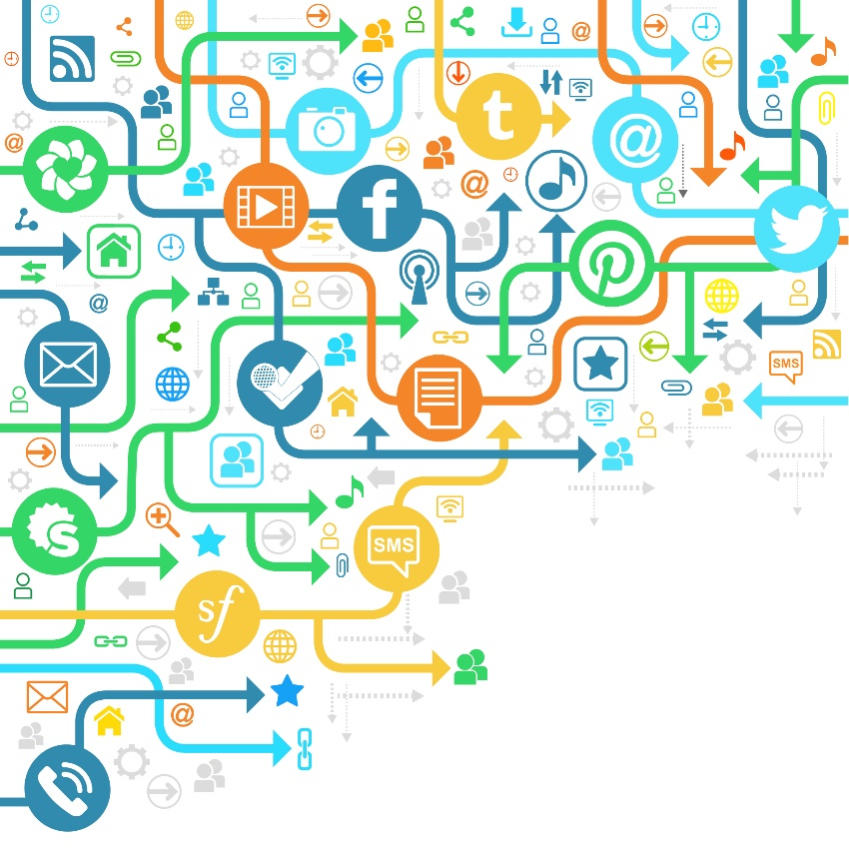
Big Data
Büyük veri araştırmalarında, tümdengelim ya da tümevarım yerine alternatif olarak “tümleşim (abduction)” yaklaşımı kullanılabilir.
Tümleşim, elde edilen veriden yola çıkarak veriyi en iyi açıklayacak hipotezlere ulaşılmasını amaçlayan bir anlam çıkarma biçimidir.
Tümleşim yaklaşımında, incelenecek olguya ilişkin veri elde edildikten sonra, veriye ait bulguları en iyi açıklayacak hipotezler oluşturulur; ve veri farklı açılardan da analiz edilerek oluşturulan hipotezler sınanır. Böyle bir çalışmayı çok büyük hacimli ve detaylı bir veri seti ile yapmak araştırmanın bilimsel niteliği açısından önemli bir unsurdur.
Sosyal medya araştırmalarında veri hacmi büyüklüğü ve verinin oluşum hızının yüksekliği sebebiyle, büyük veri analizi benimsenen yöntemler arasında öne çıkmaktadır.
Bu bağlamda, sosyal medya araştırmalarında analitik ve yapısal bir yöntemin takip edilmesi, araştırmaların ve çıktılarının bilimsel niteliğinin korunması açısından önem taşımaktadır.

Slide 3
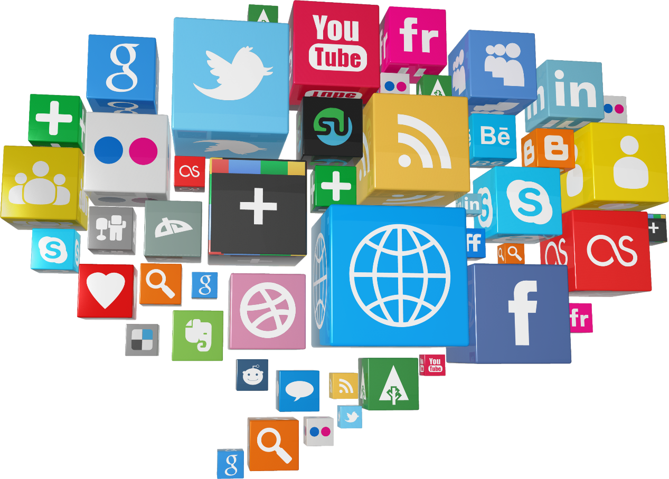

Slide 4
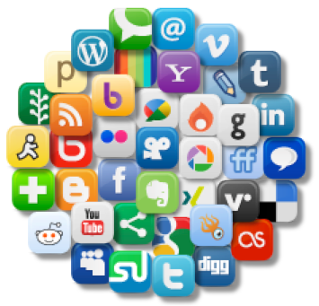
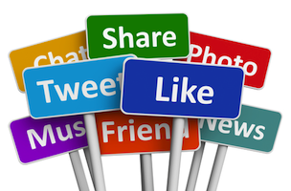
Sosyal Medya Nedir
Sosyal Medya(Wikipedia); Web 2.0'ın kullanıcı hizmetine sunulmasıyla birlikte, tek yönlü bilgi paylaşımından, çift taraflı ve eş zamanlı bilgi paylaşımına ulaşılmasını sağlayan medya sistemidir. Ayrıca sosyal medya; kişilerin internet üzerinde birbirleriyle yaptığı diyaloglar ve paylaşımların bütünüdür.
Sosyal Medya; en genel anlatımla yeni nesil web teknolojilerinin getirdiği kullanıcı kolaylığı ve iletişim hızıyla yakalanan eş zamanlı bilgi paylaşımının takip edildiği digital platformdur.

Slide 5
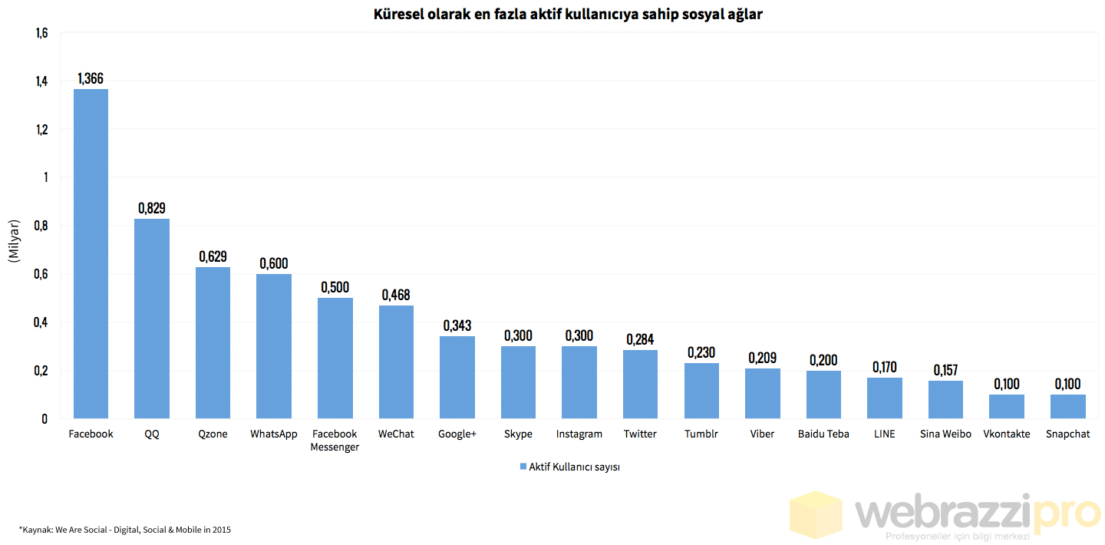
We Are Social‘ın 2015 yılı başında gerçekleştirdiği araştırmaya göre küresel çapta en çok aktif kullanıcısı bulunan 17 sosyal ağ üstteki grafikte bulabilirsiniz.

Slide 6

Twitter

Slide 7
Twitter Nedir ?
Twitter, kişilerin veya kurumların kendileri veya çevrelerinde olup bitenlerle ilgili haberleri, hissettiklerini ve düşüncelerini kısa mesajlar halinde paylaştığı bir platformdur.
Twitter, kullanıcılarının günlük hayata ilişkin yerel ve küresel bilgi paylaşımına ve edinimine olanak sağlayan bir sosyal medya ağıdır (Savage, 2011). Sanal bir platformda oluşan Twitter verisi, gerçek yaşama ilişkin olguların tespitine de olanak vermektedir.
Kullanıcıların 140 karakterlik mesaj paylaşımlarıyla iletişimlerini sağlayan, katılımı ücretsiz çevrimiçi bir küresel sosyal ağ olarak tanımlanan Twitter ,farklı özellikleriyle bilimsel araştırmalara konu olmaktadır. İstatistiksel verilere göre Twitter aylık 284 milyon aktif kullanıcı sayısı ile günde 500 milyon adet tweet kaydetmektedir (Twitter, 2014)
Twitter, eğlenceli bir paylaşım aracı olmasının yanısıra, sosyal krizlere ait bilginin yayılmasına ve toplumsal hareketlere ilişkin bilgi alımının ve dağıtımının gerçekleşmesine geniş katılımlı sanal bir ortam sağlamaktadır.

Slide 8
Sanal bir platformda oluşan Twitter verisi, gerçek yaşama ilişkin olguların tespitine de olanak vermektedir.
Sosyal medya verileri ile büyük veri eğilim grafikleri, tarihsel olarak gerçek hayatta meydana gelen olaylar ile eşleştirildiğinde yansıma görülmesi beklenmektedir.
Araştırılan olguyla ilgili çevrimiçi ortamda gerçekleşmiş örüntülerin analizi, modelleme yapılabilmesini sağlar.

Slide 9
Türkiyeden Örnekler
2013 yılında ülkemizde meydana gelen Gezi Parkı protestolarına yönelik yürütülen bir çalışmamızda protesto dönemi başında meydana gelen önemli olayların Twitter üzerine yansıması bir sonraki slaytta gösterilmektedir. Bu tarihler arasında söz konusu olaya ilişkin Twitter’da konuşulan temel kavramlar belirlenerek Twitter’ın ne için ve nasıl kullanıldığını belirlemek mümkün olmaktadır.

Slide 10
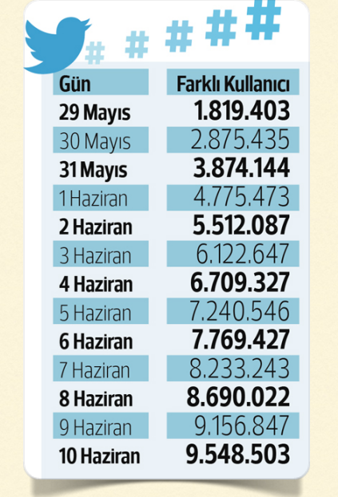
Günlük Aktif Türk Twitter Kullanıcısı Sayıları

Slide 11
Kullanılan tag örnekleri
#direngeziparkı, #occupygezi, #geziparkı, #geziyegeziyekazanacagiz, #direngezi, #geziparkiicintaksime, #direngeziparki, #geziparkıcanlabaşla, #türkiyemdireniyor, #sesvertürkiyebuülkesahipsizdeğil, #bubirsivildirenis, #oyunagelmetürkiyem, #provokasyonagelmiyoruz, #tayyipistifa, #direnankara, #sesverturkiye, #tayipistifa, #direnbeşiktaş, #şiddetidurdurun, #hükümetenot, #izmitdireniyor, #direnizmir, #çözümolur, #medyagreve, #cnnntvhabertürküboykotediyoruz, #tayyipsanagülegüle, #atatürkiyikivarsın, #turkeybepatientagainstprovocation, #1milletuyanıyor, #abdullahgülgöreve, …

Slide 12
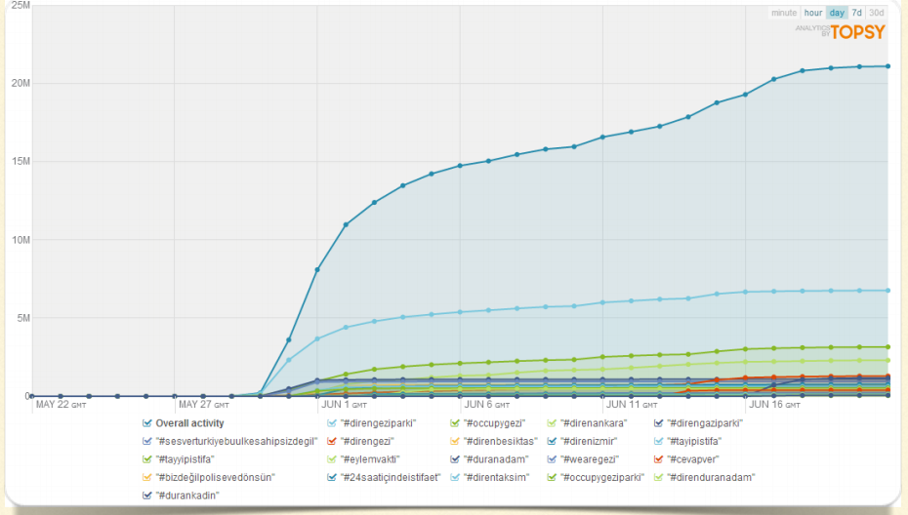

Slide 13
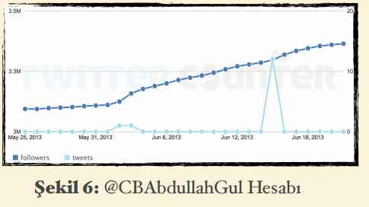
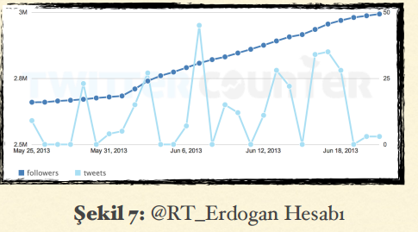
Oldukça ilginç olan bu konunun siyasi boyutu bir yana bırakıp, teknoloji boyutunu incelediğimizde de bu tespitime paralel sonuçlar görmek mümkün.
2.500 adet olan günlük yeni takipçi kazanım sayısının, Gezi Parkı Olayları ile birlikte günlük 15.000 - 20.000 arasında değiştiği görülüyor.
olayların başlangıcında toplamda 3.097.442 takipçiye sahip olan hesabın 21 Haziran itibariyle 3.364.242 adet takipçiye ulaştığı görülüyor
27 Mayıs - 21 Haziran arası döneme ilişkin analizine bakıldığında da 27 Mayıs’da 2.664.141 adet olan takipçi sayısının dönem sonunda 2.992.854’e çıktığı görülüyor.

Slide 14
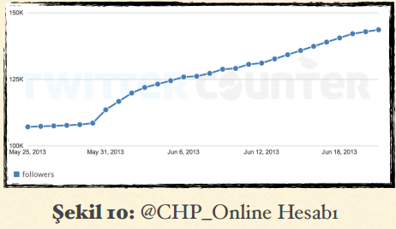
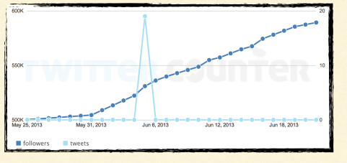
27 Mayıs itibariyle başlayan dönemde Kemal Kılıçdaroğlu’na ait olan @KilicdarogluK hesabının 21 Haziran’a kadar olan aktivitesi incelendiğinde ise günlük ortalama 1.000 civarında olan takipçi artış sayısının 8.000 - 9.000 seviyesine yükseldiği ve sürecin başlangıcında 1.180.525 olan takipçi sayısının 2

Slide 15
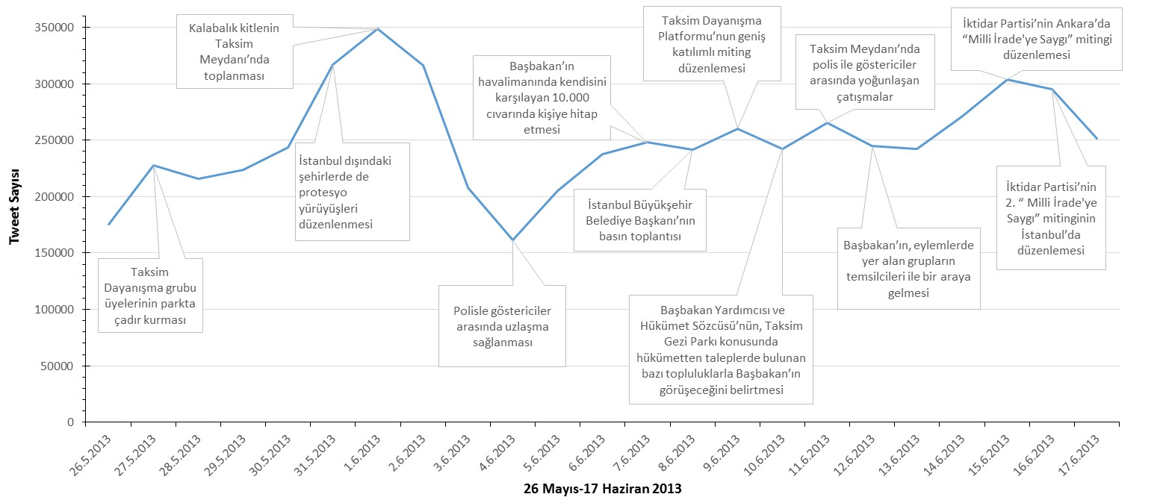
Twitter Ve Gezi Olayları

Slide 16
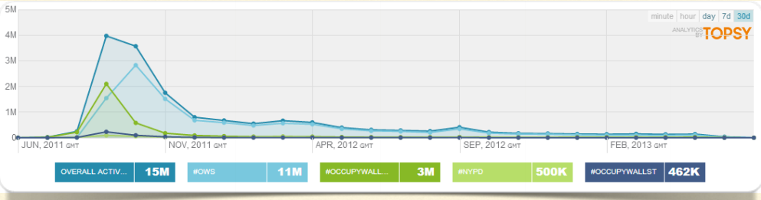
Occupy Wall Street Süreci
New York’taki finans merkezi Wall Street’i protesto etmek amacıyla 17 Eylül 2011’de Zucotti Park’ta başlayan hareket sosyal medya’da başladığı şekilde Occupy Wall Street (Wall Street’i işgal et) olarak bilinir.
Amerika Birleşik Devletleri’nde refah seviyesi en yüksek olan %1’lik kesim ile kalan %99’luk halk arasındaki gelir 27 Occupy Wall Street Süreci 5 %99’luk kesimi, %1’lik kesim ile karşı karşıya getiren ABD düzeni.. dağılımının adaletsizliği vurgulamak için ana sloganı olarak “Biz %99’uz!” seçilmişti.

Slide 17
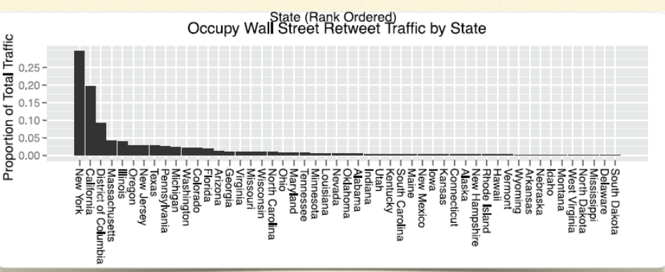
OWS sürecinde paylaşılan toplam mesaj sayısının Gezi Parkı Olayları’na oranla bir hayli az olmasına karşın, iki yıla yakın süredir devam etmesi nedeniyle sosyal medya üzerinde etkilediği kişi sayısı 25 Milyar. Sürecin başlangıç aşaması olan 17 Eylül – 17 Ekim dönemine baktığımızda ise bir aylık süre içerisinde 5 Milyar’lık etki değerine ancak ulaşabildiğini görüyoruz. Bu değer Gezi Parkı Olayları sürecinde çok daha kısa sürede ulaşılan bir değer. Gezi Parkı Olayları’nın analizinde de belirtildiği gibi 5 Milyar etki değerine dört gün gibi bir sürede ulaşılmıştı.

Slide 18
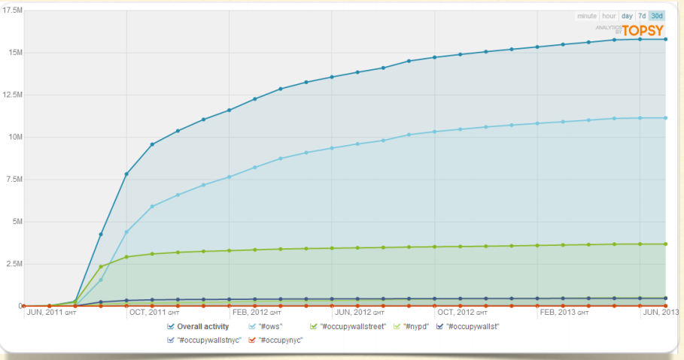

Slide 19
Dünyadan Örnekler
Örneğin, Arap Baharı kapsamında 2011 yılında Mısır devrimi sırasında yaşanan olayların, Twitter’a yansımaları üzerinden incelendiği bir çalışmada (Choudhary, Hendrix, Lee, Palsetia & Liao, 2012) 800.000 tweet incelenmiştir. Bu çalışmada, protestolar sırasında ön plana çıkan ana konular, bu konulara ilişkin bireysel olarak öne çıkan duygular, bu konuların medya kuruluşları tarafından nasıl paylaşıldığı ve protestolara yön veren en etkili kişiler ve kurumlar belirlenmiştir.

Slide 20
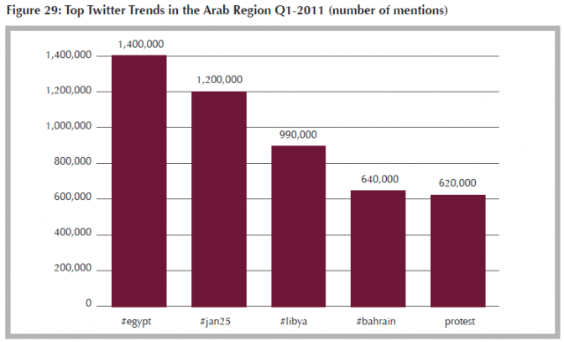

Slide 21
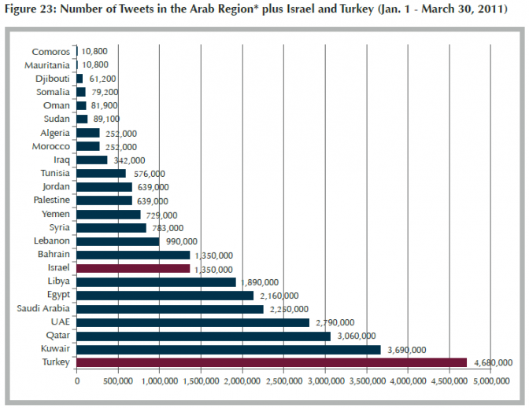
Hükümet Mısır’da internet kullanımını kesti

Slide 22
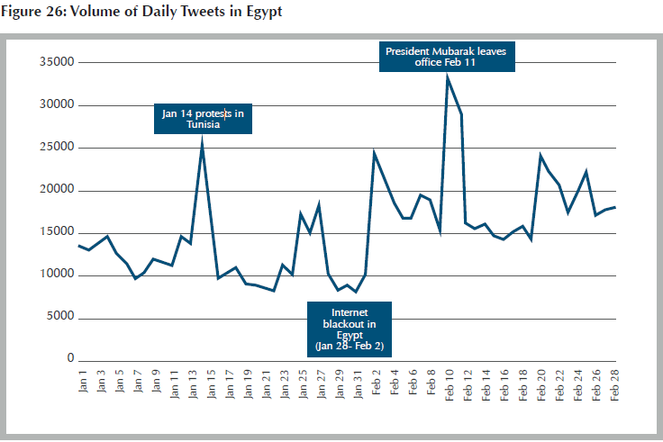
Yukarıdaki grafik 1 Ocak – 30 Mart 2011 arasını kapsayan ve Ortadoğu ve Arap Dünyası ülkelerindeki atılan tweet sayısını gösteriyor. Bu tarihler arasında Mısır’da büyük bir halk hareketi olmuş ve Mübarek devrilmişti. Bu harekete rağmen Mısır’da atılan tweet sayısı Türkiye’de atılan tweet sayısını geçemiyor.

Slide 23
Mısır’daki gösteriler sırasında Mübarek rejiminin internete erişimi durdurması oldu. Yukarıdaki grafikte 27 Ocak gecesi hükümetin internet erişimini kesmesinden sonra tweet sayısındaki düşüşü gözlemleyebiliyoruz. Göstericiler bu tarihten sonra ne kadar bu yasağı delmek için alternatif yollar geliştirsede Mübarek rejimi yıkılana kadar sağlıklı bir internet akışı sağlanamadı.
Mısır’daki atılan tweetleri inceleyecek olursak; karşımıza “İngilizce” hakimiyeti çıkıyor. İlgili etiketlerle atılan tweetlerin sadece %15’ini Arapça alfabeli tweetler oluşturuyor. Peki bu durum neden ortaya çıktı? Bu durumun ortaya çıkmasının en büyük nedenlerinden biri Mübarek tarafından internetin erişime kapatılması görülüyor. Çünkü internete erişim durduktan sonra; Google ve Twitter internetsiz kullanılan bir sistem devreye soktu. “Speak-to-tweet” adı verilen sistem ile internet bağlantısına gerek olmadan, sadece uluslararası bir telefon kodu yoluyla sesli mesaj bırakılabiliyordu. Bu sesli mesajlar #egypt etiketi ile yazılı olarak twitter’a aktarılıyordu.

Slide 24
Benzer bir yaklaşımla, Japonya’da meydana gelen Fukuşima Nükleer Santrali kazasında atılan 38.300 tweet arasından örneklem olarak seçilen 1.520 tweet analiz edilmiştir (Li, Vishwanath & Rao, 2014). Yapılan analiz ile felaket sırasında ve sonrasında ortaya çıkan duygular ve toplum ile hükümet arasındaki iletişim incelenerek, bu tür felaketler sırasında tehlike iletişiminin yönetimi konusunda önerilerde bulunulmuştur

Slide 25
Bir çalışmada da, 2010 yılında Toyota’nın gaz pedalındaki sorun ile ilgili olarak araçları geri çağrıldığı döneme ilişkin atılan 5000 tweet incelenmiştir. Sonuçlarda, kurumsal bir kriz sırasında marka kimliğine yönelik olası tehditleri belirlemek ve yönetmek ile ilgili çıkarımlarda bulunulmuştur.
Başka bir çalışmada ise Twitter’da oluşturulan ağızdan ağıza pazarlamanın (WOMM), filmlerin gişe hasılatı üzerine olan etkisi incelenmiştir. Bu çalışmada, takipçi sayısı ve filmler sinemada izlenmeden önce oluşan ağızdan ağıza pazarlama ile film satışları arasında pozitif korelasyon olduğu bulunmuştur (Rui, Liu &Whinston, 2013).

Slide 26
Sonuç
Twitter kapsamında yapılan büyük veri analizi ile elde edilen örüntüler, gelecek ile ilgili tahmine dayalı davranışsal modellemeler yapılabilmesini sağlamaktadır.
Günlük hayatımızın bir parçası haline gelen çeşitli sosyal iletişim ağlarından elde edilen büyük verinin işlenebilmesi, yönetilmesi ve analiz edilmesi ihtiyacı, bundan önceki slaytlardaki örneklerde gösterilmek istenmiştir.

Slide 27
Kaynak
Wikipedia
Webrazzi
http://www.academia.edu/21009806/Sosyal_Medya_Analiti%C4%9Fi_Twitter_i%C3
http://somatech.sabanciuniv.edu/socialMonitoring#/
http://www.journalagent.com/iuyd/pdfs/IUYD_4_1_5_24.pdf
http://www.geziparkikitabi.com/
http://sosyalmedya.co/

Slide 28
Beni sabırla dinlediginiz için teşekkür ederim

